Slide 1
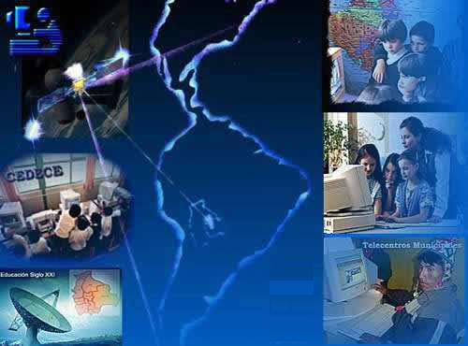
NUEVAS TECNOLOGIAS DE INFORMACION

Slide 2
Qué son las NTIC´s
Son aquellas herramientas computacionales e informáticas que procesan, almacenan, sintetizan, recuperan y presentan información representada de la más variada forma. Es un conjunto de herramientas, soportes y canales para el tratamiento y acceso a la información. Constituyen nuevos soportes y canales para dar forma, registrar, almacenar y difundir contenidos.
¿Cómo perciben a las Tecnologías de Información y Comunicación?

Slide 3
Ventajas que ofrecen las Ntic´s
Las ventajas son:
Comunicación fácil y a bajo coste.
Espacios de difusión, ejem. [Ciberactivismo].
Presencia mundial en el sector.
Mayor respuesta y velocidad a sus fines.
Coordinación central y distribuida para la mejor toma de decisiones
Mayor impacto .
Mejor respuesta.
¿Cómo perciben a las Tecnologías de Información y Comunicación?

Slide 4
desVentajas de las ntic´s
Las desventajas que se pueden observar en la utilización de las tecnologías de información y comunicación son:
Falta de privacidad
Aislamiento
Fraude
Merma los puestos de trabajo
¿Cómo perciben a las Tecnologías de Información y Comunicación?

Slide 5
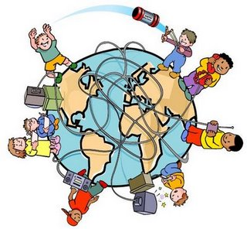
Características de las ntic´s
Son de carácter innovador y creativo, pues dan acceso ha nuevas formas de comunicación.
Tienen mayor influencia y beneficia en mayor proporción al área educativa ya que la hace más accesible y dinámica.
Son considerados temas de debate publico y político, pues su utilización implica un futuro prometedor.
¿Cómo perciben a las Tecnologías de Información y Comunicación?

Slide 6
Características de las ntic´s
Se relacionan con mayor frecuencia con el uso de la Internet y la informática.
Con esto surge entonces una nueva forma de concebir a la computadora como la introducción de las nuevas teorías sobre la obtención de conocimientos y el empleo de las tecnologías de información y comunicación.
¿Cómo perciben a las Tecnologías de Información y Comunicación?

Slide 7
Países que adoptan esta corriente tecnológica
Las principales tecnologías de información y comunicación, son utilizadas estos países : Argentina, Brasil, Chile, Colombia, México, Perú y Venezuela y los países más poderosos del mundo: Estados Unidos, Canadá, Japón, Alemania, Francia, Italia y Reino Unido.
Las estadísticas e investigaciones soportan el hecho de que las Tics han constituido la clave del desarrollo y crecimiento económico de los países durante los últimos años.

Slide 8
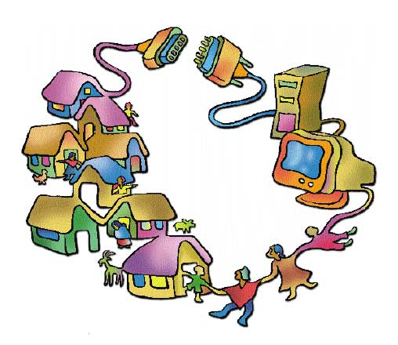
importancia
El compromiso del sector público junto con el privado y la sociedad civil es promover el desarrollo de las TIC.
El sector público tiene que estudiar la manera de corregir el fracaso de los mercados y alentar la competencia para que la Sociedad de la Información sea una realidad. El sector privado juega un papel importante por sus inversiones en las TIC. Finalmente, la sociedad civil tiene que trabajar en estrecha relación con las comunidades para reforzar toda iniciativa.

Slide 9
importancia
Esta alianza es fundamental para realizar las transformaciones que necesitan los países de la región. Invertir en tecnología no significa descuidar las demás necesidades prioritarias. Por el contrario, esta inversión permite alcanzar e incluso sobrepasar eficazmente las metas en educación, salud y otros sectores estratégicos.

